Slide 1
HACCPの今後の懸念材料 食品防御・食品偽装について考える
（一社）食品品質プロフェッショナルズ
代表理事
広田鉄磨

Slide 2
国による規制と 認証・適合性確認
国による規制
（民間）認証・適合性確認
【国の規制による基準】
事業者は、国（法律）の規制に従わなければならない。
輸出する際には、その国の規制に従わなければならない。
（例）
・EU：EC 規則852/2004 による
HACCP の義務づけ
・米国：Food Safety Modernization
Act (FSMA) による HACCP の義務づけ
・国内「HACCPに基づく衛生管理」「HACCPの考え方を取り入れた衛生管理」（適合性確認）
【民間取引において使われる民間団体が運営する第三者認証・適合性確認】
小売事業者や製造事業者が、自ら扱う商品の安全性や信頼性を確保するために取引先の監査の一部を肩代わりするものとして活用する、中立な第三者による認証・適合性確認。
（例）
・GFSIに承認された認証スキーム
（FSSC22000,SQF,GLOBALG.A.P.
など）
・ISO22000 ・業界HACCP（適合性確認）
現在、欧米等の大手小売事業者や大手製造事業者において、GFSI（食品等事業者を会員とする世界的な業界団体）が承認したスキームの活用が広がっている。

Slide 3
食品防御

Slide 4
食品防御の4大潮流
WHO文書
イギリス PAS96
アメリカ FSMA
日本 厚生労働省科学研究事業成果物

Slide 5
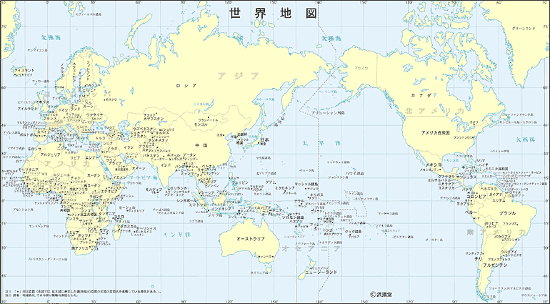

Slide 6
WHO
言わずもがなの世界的組織
しかし What if 口調から離れることができない
医療関係への影響や社会としてのリカバリーステップに言及した点は刮目に値する が
医療用アイソトープまで「可能性」指摘
リスクアセスメントが十分にできていないという重大な欠陥

Slide 8
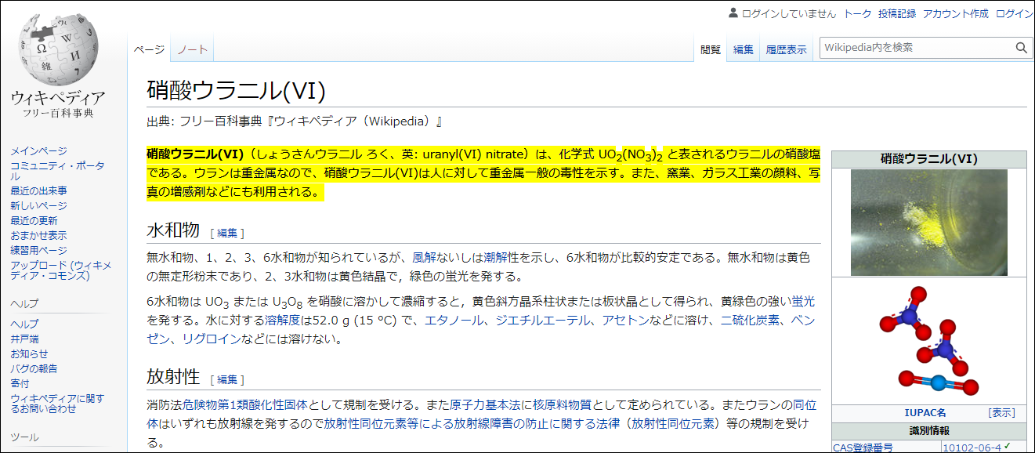

Slide 9
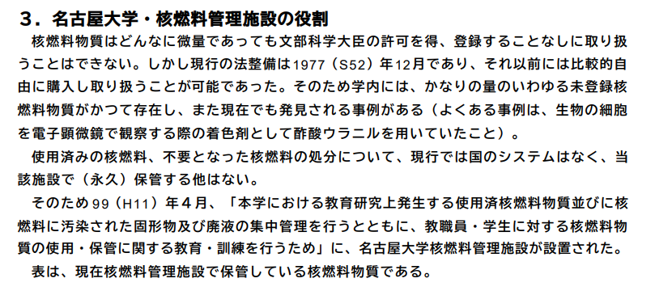

Slide 10
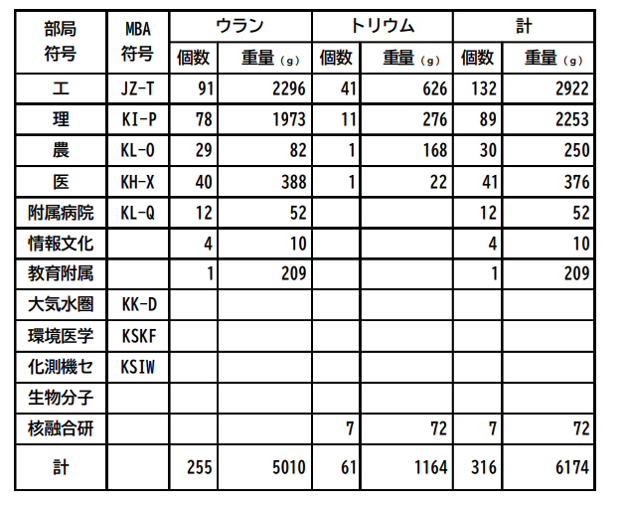

Slide 11
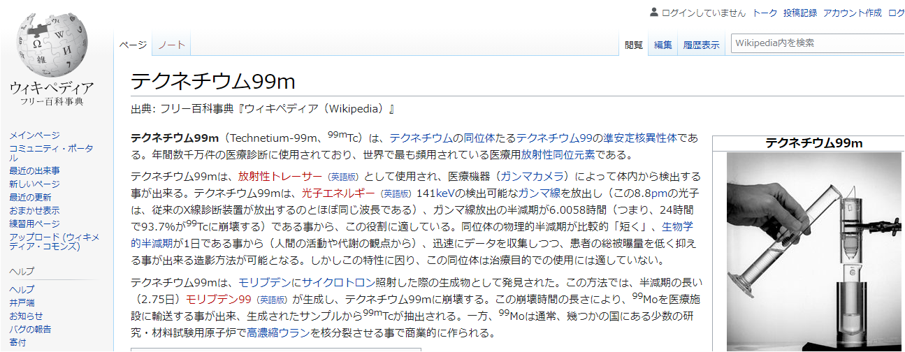
テクネチウムこそ医療用、そして半減期「6時間」

Slide 12
WHO まとめ
事業者にとっては この文書が自分にどう関連するのか把握しがたい内容
事業者が何をやればいいのかで 通常の偶発的混入、（個人の悪意ある）意図的な混入対策以上のものを発見できない
２００２年度が初版、その後改訂もないことから WHOは すでに興味を失った？

Slide 13
イギリス PAS96
地理的に（最も）限定されている
TACCP
「経済的な動機による混入」も
犯人像の描写に注力

Slide 16
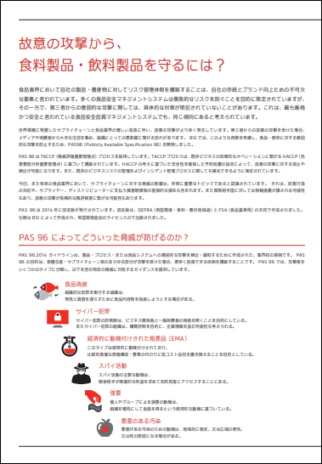

Slide 18
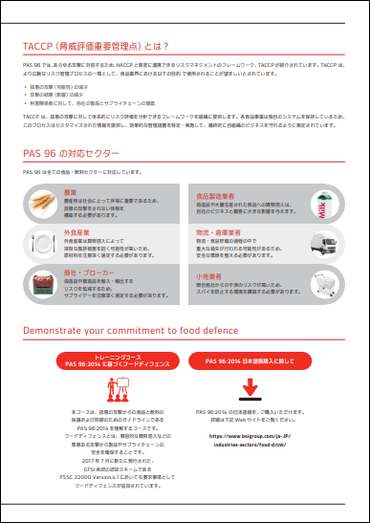

Slide 20
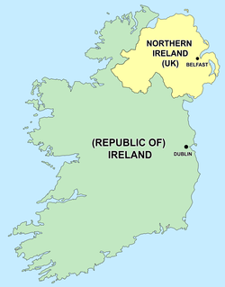
イギリスに根強く・・・
The reasons behind terrorist attacks in Great Britain are many. During the 20th century, most attacks were carried out by various Irish Republican Army (IRA) groups and were linked to the Northern Ireland conflict (the Troubles). In the late 20th century there were also isolated attacks by Middle Eastern terrorist groups, though it was still the fact that the vast majority of the attacks were the work of the IRA and allied groups. During the 21st century, however, most terrorist incidents in Britain have been linked to Islamic fundamentalism.^{[1]} An interpretation of this change is that terrorist incidents in Britain may be growing due to Britain's participation in the Iraq War and its role in the Syrian Civil War,^{[2][3][4]} as part of a coalition with other Western countries.^{[5]} Polling shows most Britons agree with the theory that their country's actions in Muslim lands provoke blowback in the form of terror attacks.^{[6]}

Slide 21
犯人像の描写
（利益を目的とした企業などへの）脅迫犯人
（露見を恐れる日和見的な）内部犯行者、または（納期に間に合わせるために時々混ぜ物をしたとしても別に露見しないだろう、というような日和見的な）サプライヤー
過激集団・単一意見に傾斜した集団
不条理な（精神に問題をもつ）個人
（組織が不公平であると信じ復讐を追い求める）不満を持った個人
ハッカー
プロの犯罪者集団

Slide 22
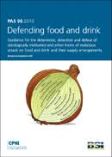
頻繁な改訂

Slide 23
イギリス PAS96 まとめ
少なくとも 警察、MI5などとの連携のもと 総合安全保障の一環として取り組まれないと意味がない内容 ☛ 犯罪学
総合安全保障の中では やはり 頻発する爆弾テロのような破壊力をもつものへの対策を重視
改訂がもっとも頻繁
犯人像の描写に注力

Slide 24
アメリカ FSMA
FSVPを通じて全世界へ展開を企図
FSMAで法的支柱
911以降のテロの可能性の全面的な洗い出しの 一環
ORA、Carver＋Shock （SGS)
犯罪学というよりは政治力学

Slide 25
食品安全強化法の規則の中に「意図的な食品不良事故からの食品防御のための緩和戦略に関する規則」が含まれており、JETROによる和訳では、次のようになります。
＝＝＝＝＝＝＝＝＝＝＝＝＝＝＝＝＝＝＝＝＝＝＝＝＝＝＝＝＝
パート 121―意図的な食品不良事故からの食品防御のための緩和戦略 セクション
サブパート A－総則
121.1 適用性
121.5 の免除のいずれかが適用される場合を除き、本パートは、米国内で消費する食品を製造・加工、梱包または保管し、連邦食品医薬品化粧品法 415 条により登録を義務付けられた国内または海外食品施設の所有者、運営者または代理人に適用される
＝＝＝＝＝＝＝＝＝＝＝＝＝＝＝＝＝＝＝＝＝＝＝＝＝＝＝＝＝＝

Slide 26
アメリカ FSMA まとめ
パクスアメリカーナの夢ふたたび
イスラムに対しては テロを口実に国家安全保障
中国（ロシア）に対しては 情報操作を口実に国家安全保障
国内産業の保護どころか 対外進出まで企図していた 監視カメラ業界は 中国勢に圧倒されてしまった
食品防御（対テロ）、食品偽装防止（対情報操作）は パクスアメリカーナ実現のため土壌形成ツールとしては非常に有効

Slide 27
日本 厚生労働省 科学研究事業成果物
地域としては 日本と中国沿海州
アメリカ・イギリスへの追従顕著
監視カメラへの傾注顕著
最近やっと 監視カメラ偏重への（個人的）反省

Slide 28
日本 厚生労働省 科学研究事業成果物まとめ
一時期の参照文書としての国内での熱狂的な支持が消えている
最近の実装努力は厚生労働省から評価されていない
アメリカの方針変更が反映されていない

Slide 29
食品防御の潮目を見る
WHO文書、PAS96、FSMAのどれもが主流とはなりえていない
日本 厚生労働省科学研究事業成果物は 米英のコピー的なものだが 中国における日本の存在価値が相対的に低下していく中、 日本国内オンリーに

Slide 30
中国の動き

Slide 31
今月の話題
中国からの輸入増大と国内産地のあり方
東京農業大学 国際食料情報学部 教授 日暮 賢司
独立行政法人農畜産業振興機構 法人番号 4010405003683 〒106-8635 東京都港区麻布台2-2-1麻布台ビル Tel：03-3583-8196 Fax：03-3582-3397

Slide 32
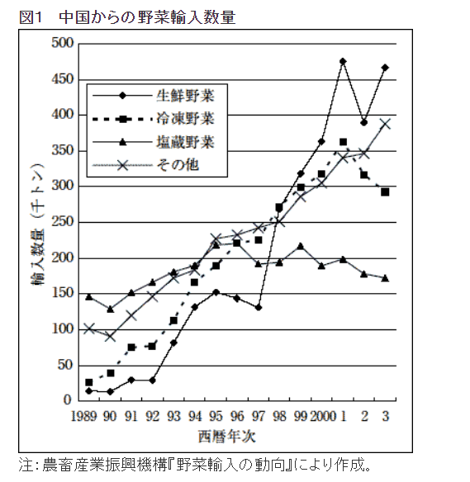

Slide 33
冷凍野菜については以下のようである。中国の冷凍野菜加工業者は、沿岸地域を中心に立地している。それは、日本の開発輸入の影響を受けて1980年代から1990年代にかけて増加した。日本の冷凍野菜輸入量は、図１のように21世紀にはいって増加から減少に転ずる。それとともに中国の冷凍野菜業者間の競争が激しくなる。冷凍野菜業者は、大型冷蔵庫などの多額の施設投資及び電気代などの多額の運転資金を必要とする装置型産業である。これは、日本のみならず中国においても同じである。中国の冷凍野菜加工業者は、業者間の競争のほかに原料用野菜と製品の残留農薬にかかる安全性を確保するための費用増加が加わって、経営的に良好な状態にはない２）。特に、自己資本の少ない冷凍野菜業者ほどその影響が大きい。

Slide 36
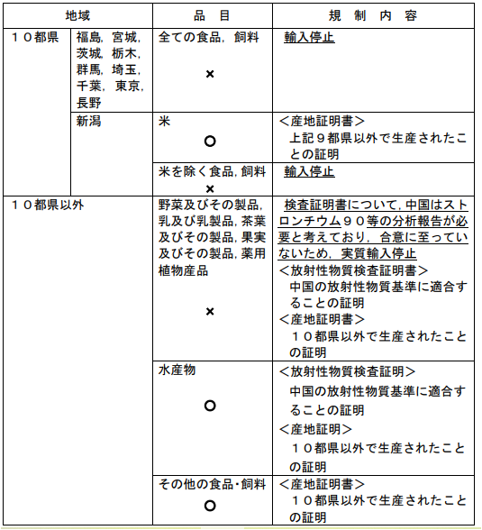

Slide 38
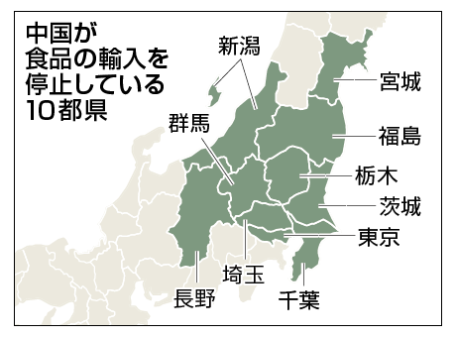

Slide 39
対して

Slide 40
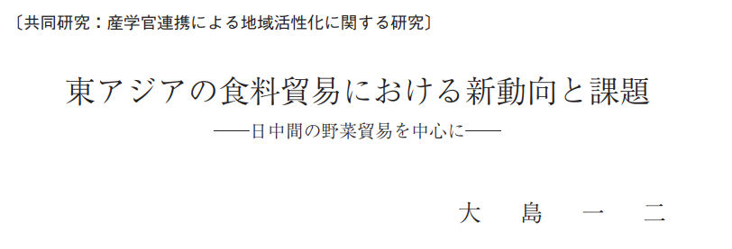

Slide 41
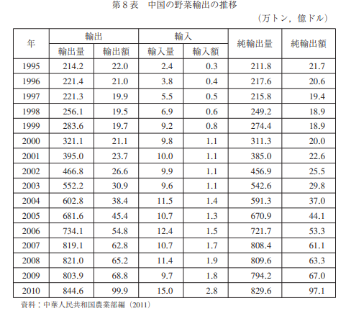

Slide 42
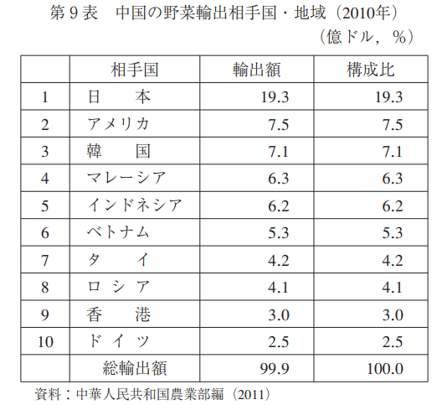

Slide 43
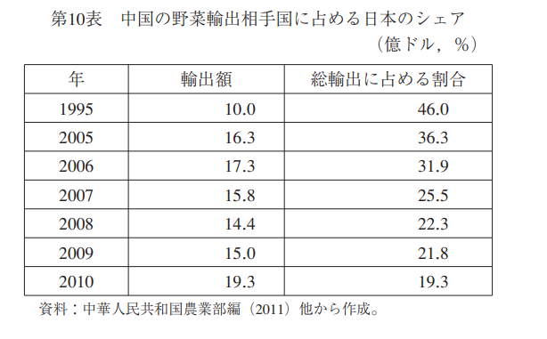

Slide 44
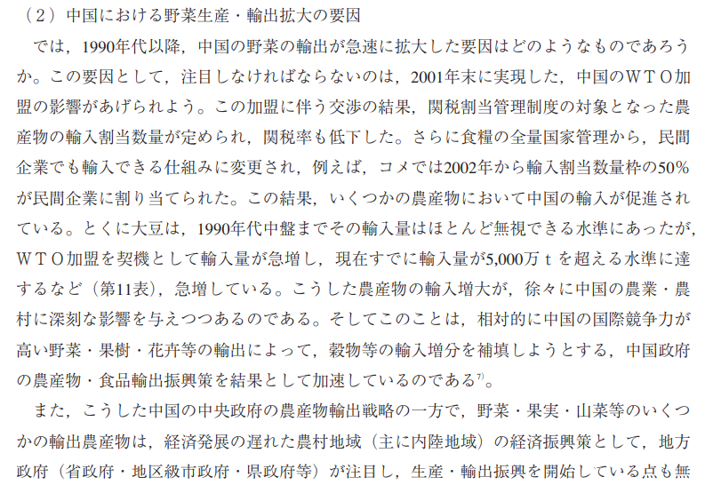

Slide 45
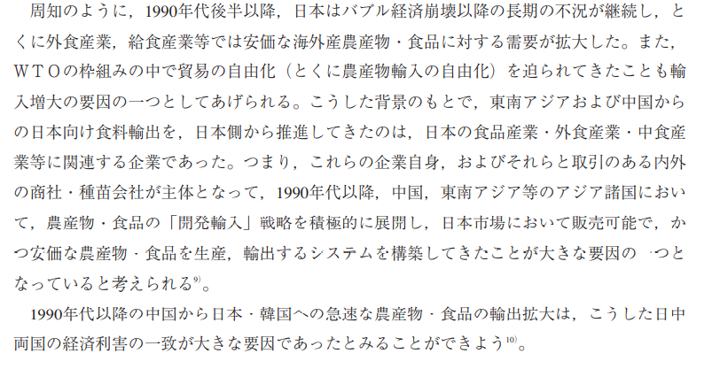

Slide 46
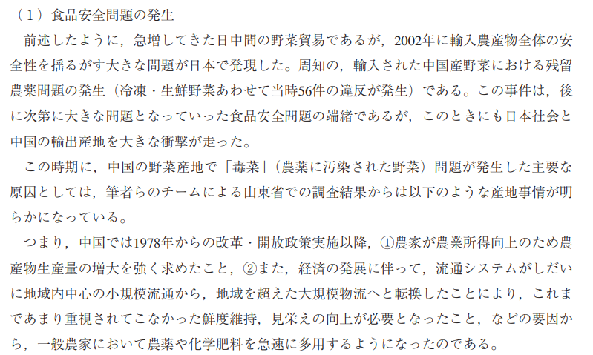

Slide 47
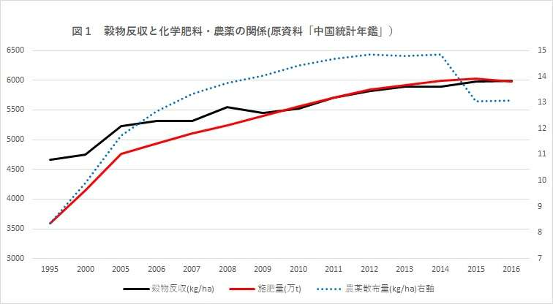

Slide 48
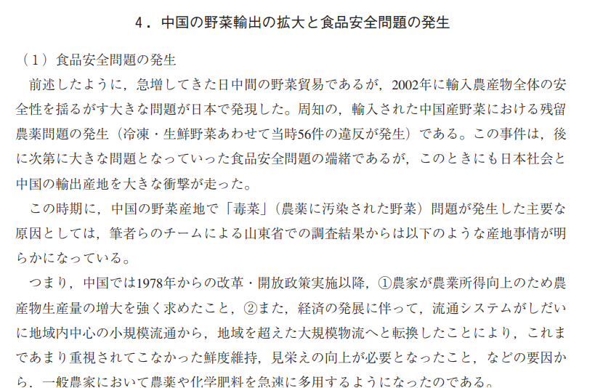

Slide 49
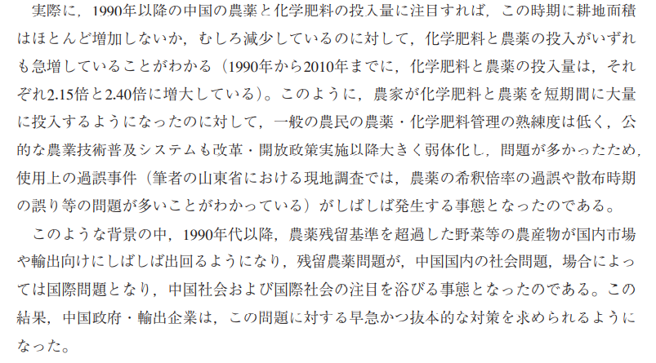

Slide 50
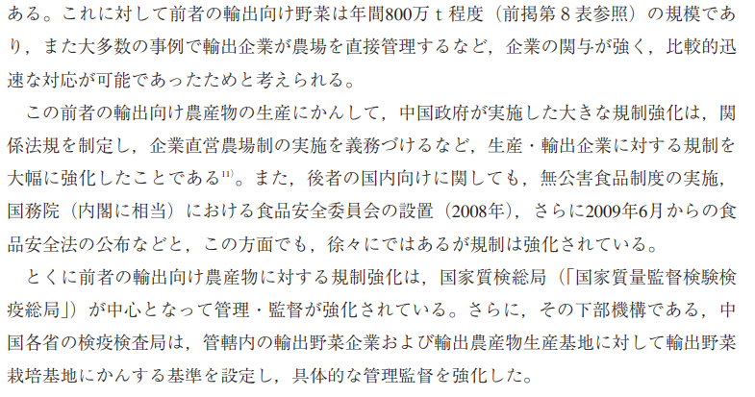

Slide 51
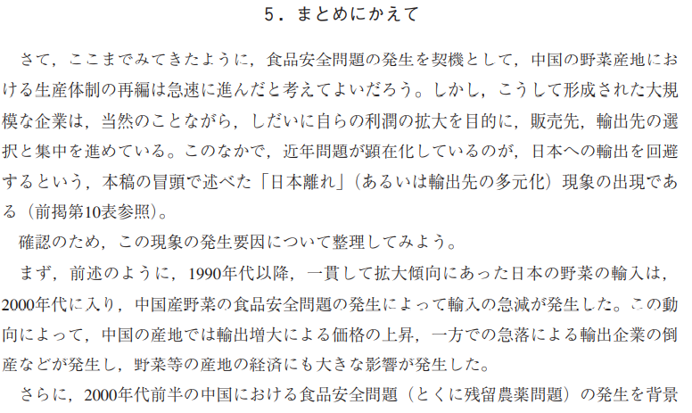

Slide 52
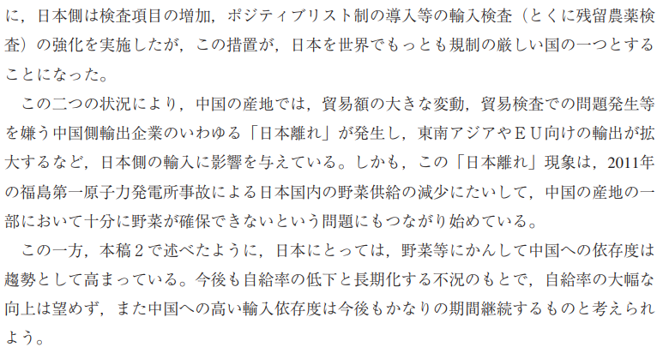

Slide 54
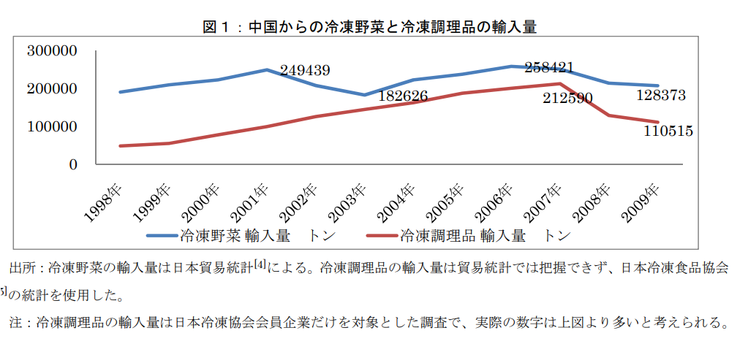

Slide 55
中国をたたけば
中国がそれで反省するなら 日本製・アメリカ製監視カメラが売れる
反省しなければ 日本側での検査項目・頻度が増える構図

Slide 56
開放政策：市場経済の推進
失われた20年の始まり
価格破壊は食品でも
→ 安価な中国製品指向
農薬問題
とその後の厳粛な対応
天洋食品事件
と その後の政府
スポークスマンの不適切発言
日本市場の相対的価値の低下
アクリフーズ事件
？
フクシマ

Slide 57
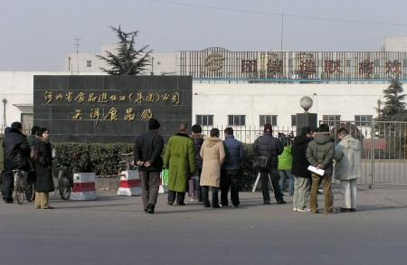

Slide 58
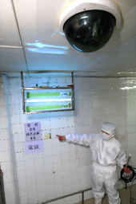
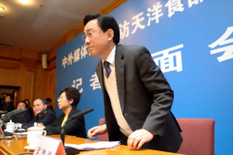
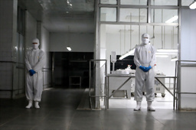
2008年02月15日19時39分
中国製冷凍ギョーザ中毒事件で製造元の天洋食品は１５日、地元の河北省石家荘市内で、河北輸出入検査検疫局、農業庁と合同で記者会見した。さらに工場内を内外のメディアに公開し、何ら問題がないことをアピールした。
天洋食品の底夢路社長は、生産過程に有機リン系農薬成分のメタミドホスが混入した可能性がないとの見解を強調。「我々は今回の事件で最大の被害者だ」と述べ、今後賠償請求も検討することを明らかにした。
底社長は「今回の事件で経済上、巨大な損失を被っただけでなく、天洋食品の名声も甚大な損害を受けた。真相の早期解明と正常な生産と経営の早期回復を切望する」と語った。事件の背景として取りざたされている労働争議については「給与の未払いは起きたことがない」として否定した。
アサヒ・コムトップへ

Slide 59
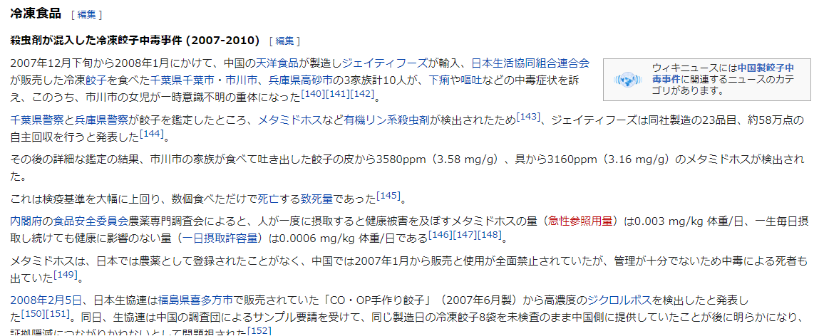

Slide 60
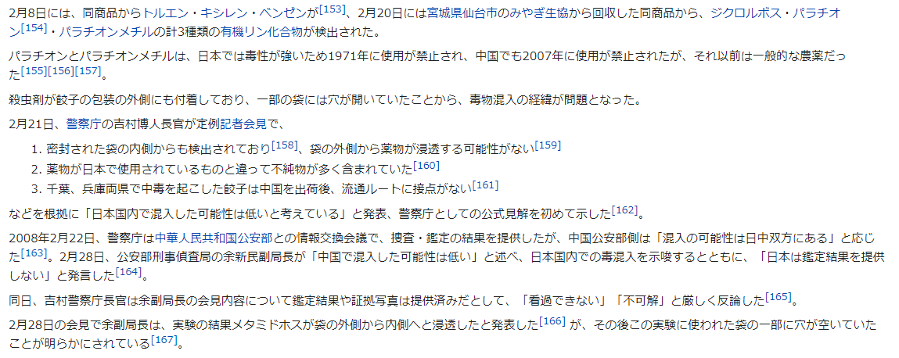

Slide 61
俗に言う『チャイナリスク』の1要素として、中国製品の安全性問題、中国産食品の安全性が世界的に大きな問題となり注目される中で、2007年7月にアメリカ合衆国内で使われ始めた。2007年にはジャーナリストのサラ・ボンジョルニの著書「チャイナフリー：中国製品なしの1年間」が出版された。
それに関連し、米国の健康食品会社が、中国産食品や製品に対する不信感の高まりに対処し、中国産食品や原材料を一切使っていないという事をアピールするため、自社製品に「CHINA FREE」と記したシールを貼るようになったのが始まりである。その後、主に食品業界などで推進され、広告や販売促進キャンペーンなどにも使われている。この背景には近年盛んに報道される「中国産食品の不祥事」および「中国の人権問題」「中国の覇権主義」などの要因による中国産への根強い不信感があり、この表示をすることにより安全性と中国への抗議を印象付ける効果を売り手側は期待している。

Slide 62
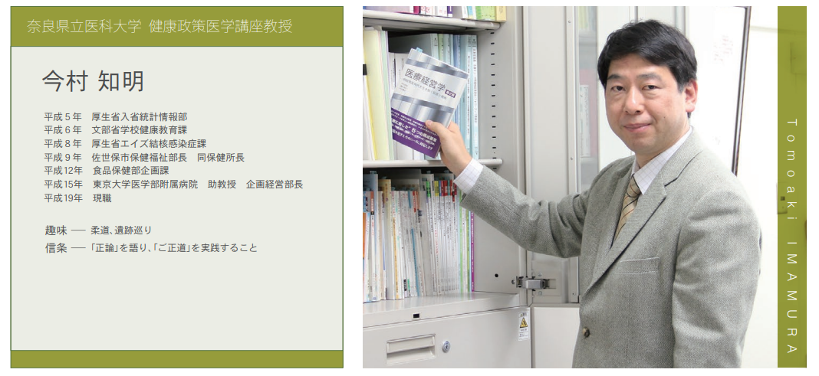
2018年度 – 2020年度: 奈良県立医科大学, 医学部, 教授 2017年度: 奈良県立医科大学, 公衆衛生学講座, 教授 2007年度 – 2016年度: 奈良県立医科大学, 医学部, 教授 2013年度: 奈良県立医科大, 医学部, 教授 2010年度: 奈良県立医科大学, 健康政策医学講座, 教授 2006年度: 東京大学, 医学部附属病院, 助教授 2003年度 – 2004年度: 東京大学, 医学部附属病院, 助教授

Slide 63
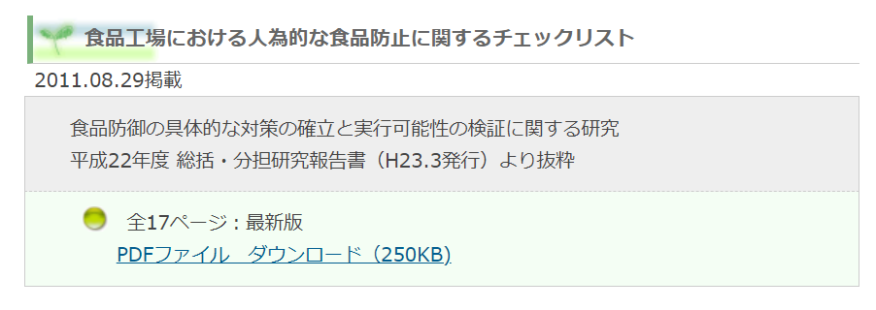
２０１１年

Slide 64
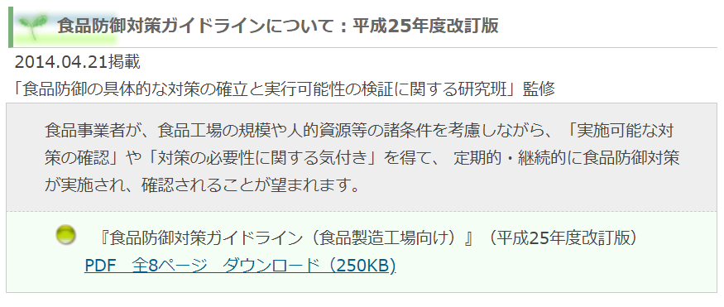
２０１３年

Slide 65
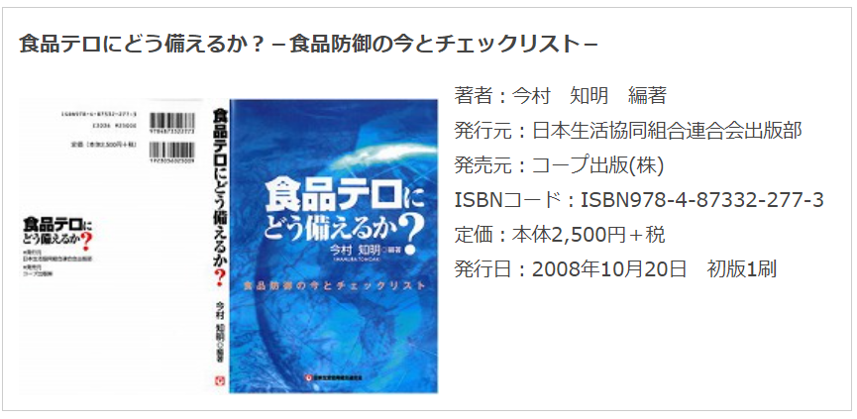
２００８年

Slide 66
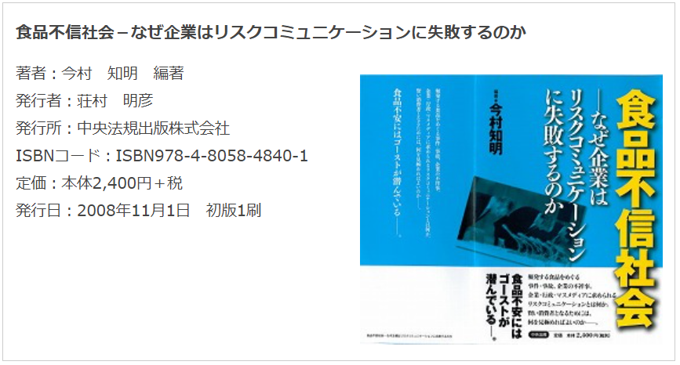
２００８年

Slide 67
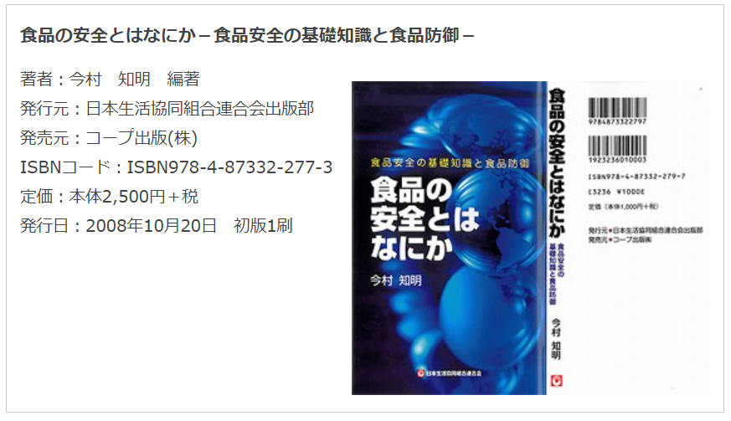
２００８年

Slide 68
しかし 足元を覆す事件が
日本が自らの頭上に唾する結果に
しかし 今村教授にとっては追い風

Slide 70
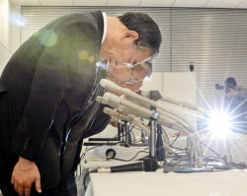
２０１４年
マルハニチロ社長が引責辞任 3月末、農薬問題で
アクリフーズ社長も辞任
2014年1月25日 22:49 (2014年1月25日 23:32更新)
記者会見で謝罪する(手前から)マルハニチロホールディングスの久代社長とアクリフーズの田辺社長ら(25日、東京都江東区)
マルハニチロホールディングス（HD）は25日、久代敏男社長が3月31日付で引責辞任すると発表した。冷凍食品から農薬が検出された問題で、傘下のアクリフーズ群馬工場の契約社員の男性（49）が群馬県警に偽計業務妨害の疑いで逮捕されたのを受けた。
アクリ社の田辺裕社長も引責辞任するほか、久代社長の1～3月の月額報酬を50%カットなど、両社の役員計8人の月額報酬を減額する社内処分も発表した。久代社長は「お客様や関係各方面に迷惑、心配をかけたことを改めておわびする」と述べ、陳謝した。

Slide 71
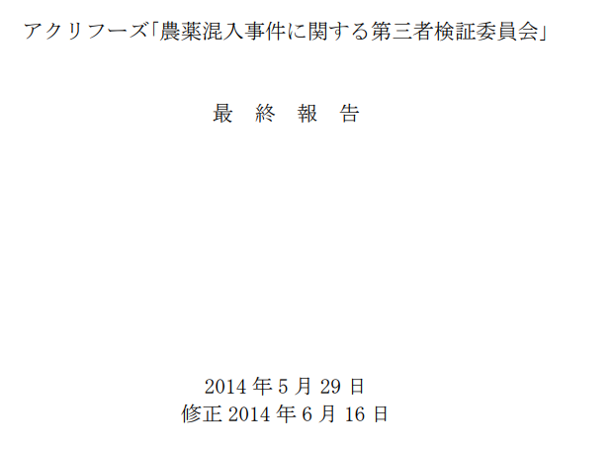
２０１４年

Slide 72
２０１４年

Slide 73
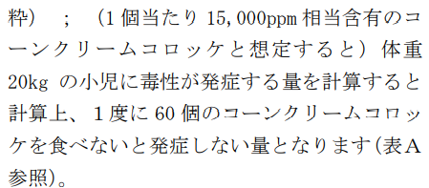
２０１４年

Slide 74
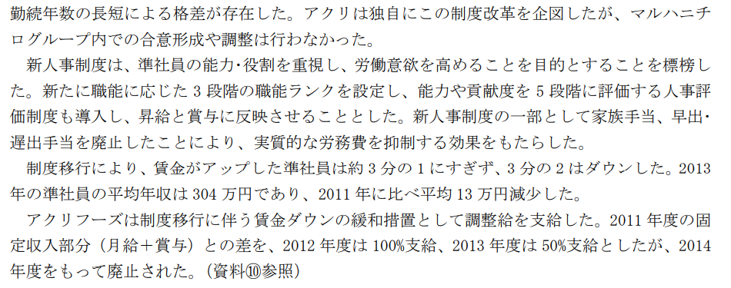
２０１４年

Slide 75
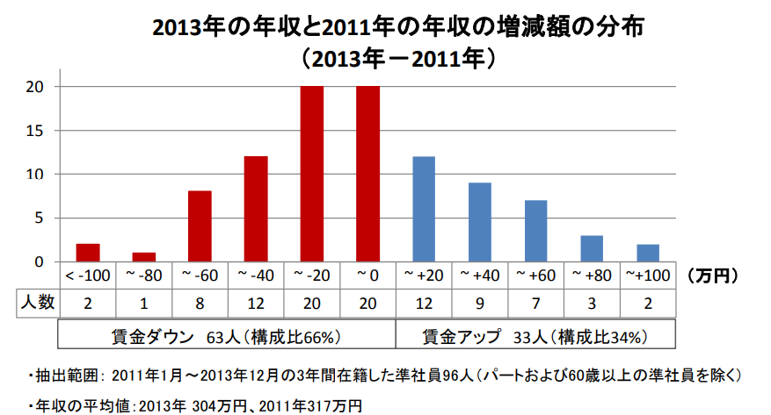
２０１４年

Slide 76
２０１４年

Slide 77
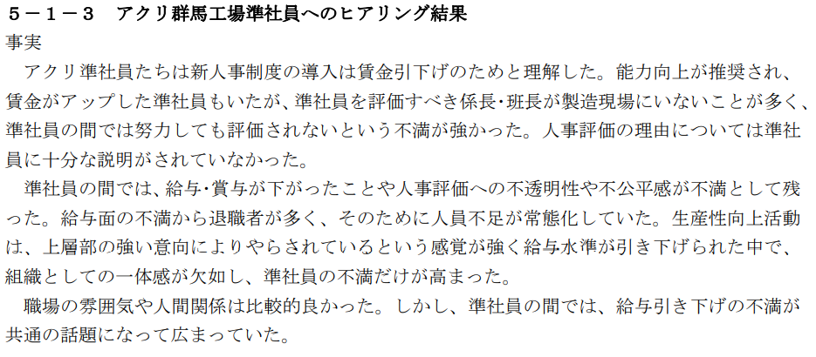
２０１４年

Slide 78
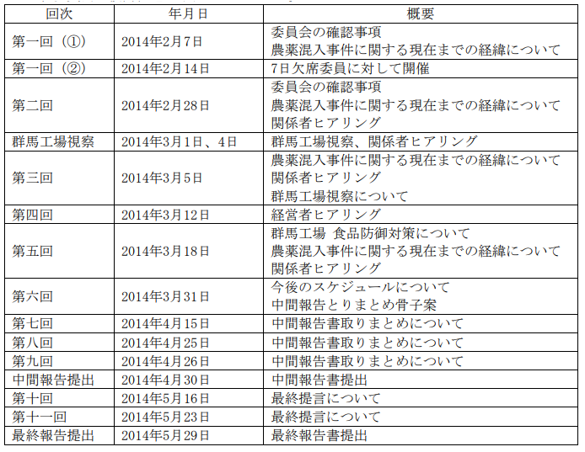

Slide 79
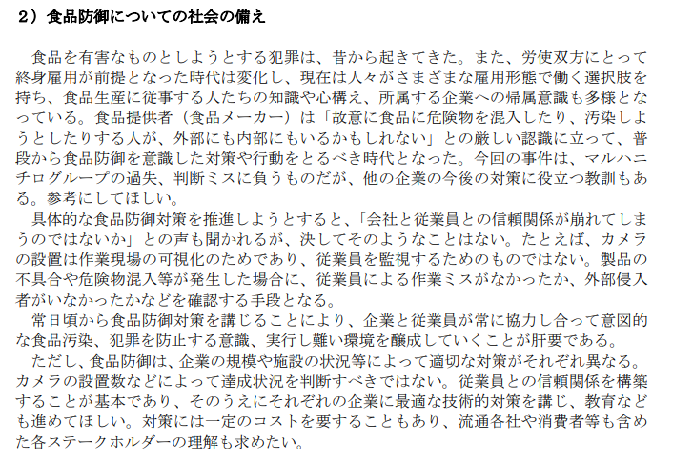
２０１４年

Slide 80
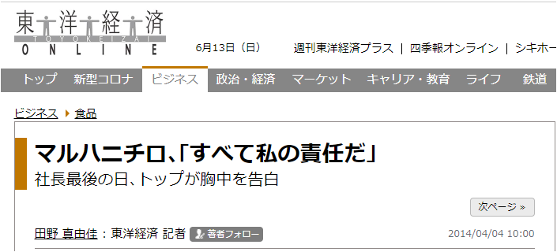
２０１４年

Slide 81
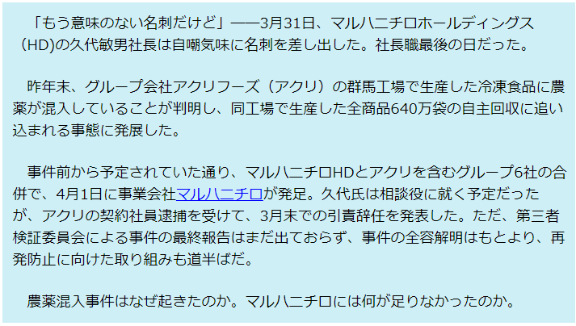
２０１４年

Slide 82
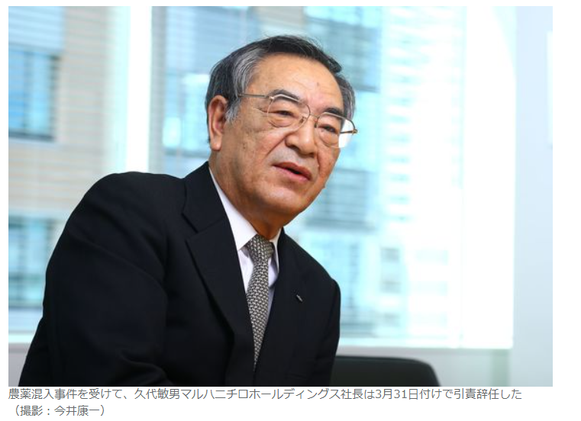
２０１４年

Slide 83
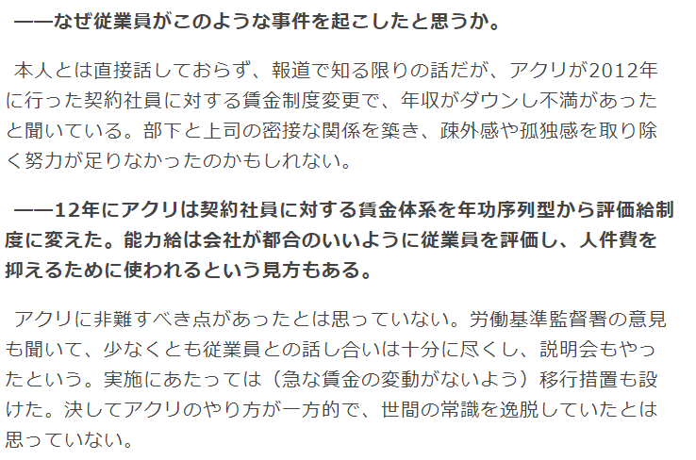
２０１４年

Slide 84
２０１４年

Slide 85
２０１４年

Slide 86
２０１４年

Slide 87
２０１４年

Slide 88
２０１４年

Slide 89
２０１４年

Slide 90
久代社長にみる マルハニチロの事件観
（準）社員の不満が事件の引き金であったことは十分に認識していた
しかし 事件は 「監視強化」によって防止できるとの信念（または 影響）。人権・人格を無視しても ボディーチェックや監視カメラの強化

Slide 91
２０１５年

Slide 92
２０１６年

Slide 93
第三者委員会のその後
監視カメラ設置競争に警鐘を鳴らしながらも その後のメディア、事業者、セキュリティーメーカーのカメラ設置合戦に介入はしなかった
今村教授、赤羽准教授は 徐々にEmployees Firstに軌道修正しつつある
が・・・・・・・・・

Slide 94
ガバナンスの問題と喝破した 久保利弁護士は・・・

Slide 95
サントリー

Slide 96
２０１３年

Slide 97
２０１３年

Slide 98
２０１３年

Slide 99
サントリー

Slide 100
２０１５年

Slide 101
２０１３年

Slide 103
２０２１年

Slide 104
令和元年度版では
２０２１年
職場の人間関係の土壌づくりが初めてハイライトされる
しかし 監視体制との完全な縁切りまではできず 中途半端な文書にとどまる
厚生労働省は なぜか「無視」

Slide 105
話題を変えて監視カメラ
IPカメラともサーベイランスカメラともセキュリティーカメラともいわれるが 実数は不明
中国が巨大市場
厚生労働

Slide 110
２０１７年

Slide 112
２０１７年

Slide 117
二位以下も

Slide 123
アメリカは・・・
日本にくらべると 監視カメラ市場を 中国勢にかなり荒らされた模様。思惑だった中国市場の席巻は反故に
以前の Buy American より強烈な「国家（情報）安全保障の監視ツール」に格上げして 中国をたたく準備。
食品防御は その先兵としての役割が期待されている

Slide 126
アメリカはもともとパクスアメリカーナ
ユニバーサル単位系からの「実質上」離脱
ISOとの距離

Slide 129
ISO会員国の地図。■緑が会員団体 (members)。■黒は非会員国。 ■黄色は標準活動がまだ進展していない国（通信会員）。 ■赤は経済活動が非常に小規模な国（購読会員）^{[17]}。

Slide 130
ISO9001認証数

Slide 131
中国はアメリカの覇権主義に反抗

Slide 132
チャイナHACCPには食品防御条項がない

Slide 133
ISOは食品防御をいれようとはしない

Slide 134
BRCは巧妙に食品防御項目をあいまい化

Slide 135
BRCは巧妙に食品防御項目をあいまい化

Slide 136
BRCは巧妙に食品防御項目をあいまい化

Slide 137
BRCは巧妙に食品防御項目をあいまい化

Slide 138
食品防御
BRCは （巧妙に） まずリスクの有無を分析 → その結果をもって対策を検討
FSSCは リスクはあるはずだ、必ず探し出し→ 必ず対策を実施せよ
アプローチに大きな差

Slide 139
(78) 映像×IoTで解決したい異物混入対策・フードディフェンス - YouTube
(78) 「食品防御対策学習資料【製造工場編】」大規模イベント向けe-ラーニング - YouTube

Slide 148
以前は・・・
監視カメラ配備による犯罪防止のモデルといわれたコンビニで 犯罪数の激減
ただ それは犯罪数全体の減少と軌を一にする
そして

Slide 155
以前は・・・
監視カメラ配備による犯罪防止のモデルといわれたコンビニで 犯罪数の激減
ただ それは犯罪数全体の減少と軌を一にする
そして 深夜の配置人数の増加
でも それが 大々的に語られることはない

Slide 156
食品防御まとめ
アメリカは 「情報戦」の先端として かならずこの話題に戻ってくる
日本政府・厚労省・警察で それに異議を唱えるものはない
「何よりも人が大事」という論説は無視される傾向にある
もし 監視カメラ偏重に走るのであれば アメリカの覇権主義の先兵となることを覚悟で
中国製カメラを配備すれば 今度はアメリカからにらまれる
危害要因分析・費用対効果の観点から 日本では 食品防御を実施する必要があるのかを再考する必要があるのではないか
日本では フードセーフティーカルチャーを展伸すべきではないか

Slide 157
食品偽装防止

Slide 158
アメリカのGFSIの私物化
構成員の中でのグローバル企業比重
いうことを聞かない国連に代わり
(民間の仮面をかぶった)第二の国連

Slide 160
Technical Equivalence

Slide 162
The All-New Steering Committee

Slide 166
衛生
IT
衛生
監査
規格
監査
衛生
製造
衛生
分析
製造機器・包材
流通

Slide 168
食品偽装防止を強く提唱しているのは GFSIだけ
2014年に食品偽装に関するポジションペーパーを発行
食品安全マネジメント規格のオーナーたちに食品偽装防止条項設定の重要性を訴えかけた
その序文
食品偽装は、そのサブカテゴリーである経済的な動機による混入を含めて、深刻な関心事となりつつある。食品、原材料や包材を利用して経済的な利益を得るために、消費者をだますことであって、すり替え、認められていない増量・強化（次の図ですでに増量・強化と訳されてしまっているので、そのまま採用しましたが、本来は許可されていない添加物に近い）、誤表示 （次の図ですでに誤表示と訳されてしまっているので誤表示としましたが、実は誇大広告に近い）、偽造、盗難物資であることなど。食品防御、つまり相手に危害を及ぼすことを目的とするものとは異なり、消費者危害は偽装を行うものの側の（ルールの）無視や知識不足によって起こり、時には混入物が通常の（食品に使用されるものの）範疇を超えているがために食品安全の観点からは、より危険であることすらある。消費者の健康危害を巻き起こした食品偽装事件で目立つものとしては頻繁に引用されるメラミン事件がありメラミンが混入された粉乳のおかげで乳児が入院したり時には死亡したこともあった。またサルモネラによって汚染されたことを知りながらピーナツを出荷したり、回収された油を食用油として表示して販売したりしたこともあった。

Slide 169
メラミン事件(S,FS,D)

Slide 170
ピーナツバターサルモネラ事件 (S,FS,D)

Slide 171
地溝油事件？(S？,FS？,D)

Slide 172
食品偽装は通常の食品安全事件より危険な場合もありうる（そのなかには食品安全上の懸念を十分意識しながらも商品を出荷するという社内メンバーの加担が認められる事例がある）として食品安全を全体の議論の出発点としているのですが、下の模式図ではすでに食品安全の部分は極小化され食品偽装というものがあくまで経済的な動機によって引き起こされるものであって、そこに消費者に危害を及ぼそうという（食品安全を揺るがすような）悪意はほとんど入り込んでいないという構図となっています。

Slide 173
そして偽装を企図する側は7つのツールを使用すると説明されます。このツール群を一見しただけでも食品安全上の懸念のほうが深刻ですが、本文中では二度と食品安全に立ち返ることはありません。

Slide 174
このようにGFSIの提唱する食品偽装は、いつの間にか議論の本質であるべき食品安全を切り捨て、健康危害がおきない混入事件の防止へと巧妙に軸足を移していっているのです。
具体的にどのような対策を施すべきかを検討する段階では、
とあり、ここではすでに偽装を企図するサプライヤーから自社をいかに防衛するかに関心が移っていきます。自社はあくまで被害者であって加害者・加担者とはなりえない。このような「子供だまし」のストーリーに乗せられてしまい、現在までにGFSI承認規格の多くがサプライヤーから自社を守ることを唯一の達成目標とした条項設定に明け暮れるようになってしまったのです。

Slide 175
FSSC22000における偽装の定義
しかし、同じ第一章のなかですでに
For Food Manufacturers, the economic impact can be high (e.g. recall, loss of sales, cost of re-building reputation etc.), but also the consumer trust is important, not only for companies but for food industry (sector) as a whole. Following the GFSI benchmarking requirements, FSSC 22000 has introduced a chapter on Food Fraud mitigation in the latest version of the Scheme (v4.1). This has become mandatory from January 1, 2018 and includes requirements for a Food Fraud Vulnerability Assessment and a Food Fraud Prevention Plan applicable to all products.
食品偽装事件に巻き込まれた場合、食品企業にとっての経済的な損失は巨大であることへと論点がすり替えられます。

Slide 176
FSSC22000における偽装の定義
Guidance on Food Fraud Mitigation, 10 April 2018
簡略和訳
食品偽装を推進するものは経済的な動機ではあるが食品安全上の危害も引き起こしうる。危害は偽装側の（ルールの）無視や知識不足によって起こされるとし、直接的な食品安全リスク例としてメラミン混入事件、間接的な食品安全リスク例として長期間摂取した場合には健康危害を引き起こしかねないサプリメントの中の高レベルの重金属がある。単なる情報操作による食品偽装事件つまり原産地表示の偽装などで、健康危害の起きないものもある。しかし、この原産地偽装のおかげでトレーサビリティーが踏みにじられるため食品安全の基盤が失われると、食品安全リスクの度合いに応じて（つまり健康危害の重篤度に応じて）ランク付けがなされている
つまり序文では、食品安全こそが最重要課題であることが一旦は明確に示される

Slide 177
GFSIにしてもFSSC22000 にしても食品偽装に関して言えば 二度の論点のすり替えをしているということになる。
１．食品安全という尺度から企業の経済的損失という尺度へのすり替え、そして、
２．自社内部を疑わず、すべての偽装はサプライヤー側で起きるという内部犯行の完全否定というすり替え。
このような論理のすり替えを包含したガイダンス文書や規格条項に影響された形で世界の主要食品企業の食品偽装対策も組み上げられてくるので 「サプライヤーだけを疑う」という極端な偽装対策は、まずGFSIによってその骨組みが作られ、それを受けた国際的な食品安全マネジメント規格群によって肉付けがなされ、大企業によって最前線での運用が開始されてしまったことになる。

Slide 178
とくに日本では・・・
サプライヤーによる偽装起因での食品安全事件は起きていない、すべて自社起因
全て内部の指揮命令系統の関与が明白なものばかり

Slide 179
ミートホープ事件（S,FS,D)
(123) 【平成ドキュメント】「偽」の衝撃 食品偽装と平成 【HTBニュース】 - YouTube
西宮冷凍事件事件（S,FS,D)
(123) 牛肉偽装「内部告発」から19年 西宮冷蔵は今 - YouTube

Slide 180
事故米転売事件 （S,FS,D)

Slide 181
山梨不凍液入りワイン事件 （S,FS,D）
【1985年山梨県のワイン製造企業】 高級ワインの製造に欧州から輸入した原材料ワインを使用。ヨーロッパで原材料ワイン製造者がジエチレングリコール（不凍液）を混入したと問題になり、7月下旬に社内検査で混入を確認。頒布会での販売が多かったので、営業担当者が密かに回収に当たった。7月30日、山梨県の調査では、原材料ワインを移し替え、社内調査を隠ぺいなどして、虚偽の説明をした。約１か月後、民間の検査機関の結果で、混入の疑いが深まり、再度山梨県が調査した際にも虚偽の報告をした。1986 年4月甲府簡裁、常務ら2人に罰金3万円。

Slide 182
JFS-Cにおける偽装の定義
JFS-C規格Version 3.0では、FSM18に食品偽装防止対策として、「組織は、食品安全に影響を与える不適合が生じた場合の是正処置を決定・実施するための手順を確立し、それを実施し、維持しなければならない。逸脱や違反があった場合は、根本原因を特定し、再発防止策を講じ、一連の処置の有効性を確認しなければならない。」とありますが、この文章で何をすればいいのかパッとひらめく人はいないのではないか。文章を作成したメンバー自身も自分が目指していることが何なのかまで理解が及んではいないようだ。

Slide 183
JFS-C規格審査での食品偽装防止チェックシートの一例

Slide 184
日本での食品偽装防止のあるべき姿
日本で食品偽装防止を実現するとすれば、第三者機関によるコンプライアンス監査、CSR監査しかなく、その監査機関の中立性と執行力は、相当に大きいものでなければならない。一者監査（内部監査）でも可能といえば可能なはずだが、社内の機関がその会社の経営陣を糾弾するというのは非常に難しいのではないか。抑止機能のサステナビリティ―を考えると 大企業の場合にはコンプライアンス監査、CSR監査以外の道はないように感じる。

Slide 185
日本での食品偽装防止のあるべき姿
しかし、大企業であればともかく、中小零細規模の企業が第三者機関に監査依頼するというのは経済的な負担があまりにも大きい。会社自身が第三者機関や一社監査などによる自己矯正能力を持ちえない場合には、やはり、社会として企業の偽装への加担を許さないというカルチャーの醸成のみが抑止効果を持つのではないか。「あの会社は偽装をしたから十分な反省を示すまではあそこの商品は買わない！」といった消費者の忌避行動は、単純ではあるが直截で社内偽装を行った会社に非常に大きな打撃を与えることになる。会社が自己矯正しないのであれば、社会としてその会社に対して矯正を迫るという手がある ＝＞ フードセーフティーカルチャーの社会全体への展伸

Slide 186
食品偽装防止まとめ
GFSIがアメリカの声、第二の国連、監査会社の声であるかぎり GFSIはこの話題を蒸し返してくる（今は コロナでそんなことやっている間がない）
日本は この動きに対して 徹底した討議もなされておらず 「赤子の手をひねる」に等しい
認証・監査好きの国民性は 水際防衛に悪乗りしてしまう可能性を持つ
GFSIのいうがままに動いていれば 国益の流出
危害要因分析・費用対効果の観点から 日本では 食品偽装防止の軸足を
偽装事件を起こした企業への社会的な制裁に移した方がいいのではない
か ＞＞＞フードセーフティーカルチャー

